Slide 1
Vier Positionen der Umweltethik
Notes:
Hallo zusammen, heute schauen wir uns gemeinsam die vier Positionen der Umweltethik an.

Slide 2
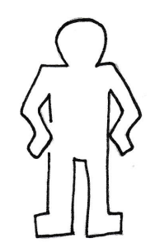
Anthropozentrismus
gr. anthropos = Mensch kentron = Mitte
Notes:
Das Wort Anthropozentrismus leitet sich aus dem Griechischen ab. Anthropos bedeutet Mensch, kentron steht für Mitte.
Ein Vertreter des Anthropozentrismus versteht demnach die Welt als auf den Menschen hin ausgerichtet. Alles auf dieser Erde dient nur seinen Zwecken und ist demnach nur Mittel für ihn. Die anthropozentrische Umweltethik sieht die bloße Zugehörigkeit zur Spezies Mensch als mit einem besonderen Status verbunden.

Slide 3
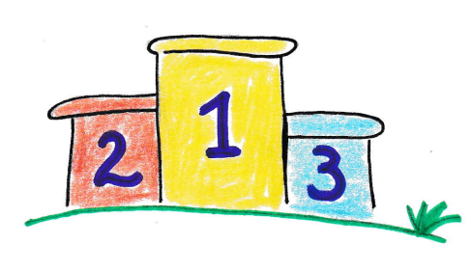
Anthropozentrismus
Notes:
Der Mensch nimmt aufgrund seiner Fähigkeiten eine absolute Vorrangstellung gegenüber allen anderen Lebewesen und der Natur ein. Aus dieser Sichtweise leitet der Anthropozentrist das Recht des Menschen ab, die Natur zu verändern und sogar auszubeuten, wenn dies im Interesse des Menschen geschieht. Der einzige Grund für Umweltschutzmaßnahmen ist nach dieser Ansicht, dass der Mensch ein Interesse daran hat, seine eigene Lebensgrundlage so lange wie möglich zu erhalten.

Slide 4
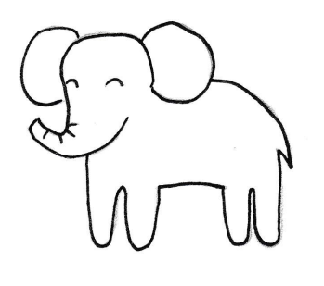
Pathozentrismus
gr. pathein = fühlen
Notes:
Das Wort Pathozentrismus leitet sich ebenfalls aus dem Griechischen ab: pathein bedeutet fühlen.
Ein Vertreter des Pathozentrismus ist der Meinung, dass alles Leben irgendwie miteinander verwandt ist und dass insbesondere Menschen und Tiere auf vergleichbare Weise leben und empfinden. Deshalb liegt es für einen Pathozentristen auf der Hand, dass ethische Grundanforderungen nicht nur für den Menschen, sondern auch für empfindsame und leidensfähige Lebewesen gelten sollen

Slide 5
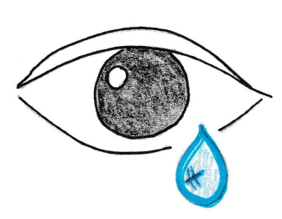
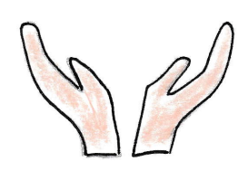
Pathozentrismus
Wirbelsäule
Goldene Regel
Was du nicht willst, dass man dir tu,
das füg auch keinem ander´n zu!
Notes:
Als empfindsame und leidensfähige Lebewesen gelten in der pathozentrischen Umweltethik alle Wirbeltiere. Daraus folgt nun, dass der Mensch Wirbeltieren kein Leid zufügen darf, weil er zum Beispiel nach der Goldenen Regel vorgeht, die Folgendes besagt: Was du nicht willst, dass man dir tu, das füg auch keinem andern zu.

Slide 6
Biozentrismus
gr. bios = Leben
?
Notes:
Auch das Wort Biozentrismus hat seinen Ursprung wieder im Griechischen: bios bedeutet Leben.
Ein Vertreter der biozentrischen Umweltethik will keine Grenze zwischen Leidensfähigkeit und Gefühllosigkeit ziehen, da er davon ausgeht, dass hier keine klare und eindeutige Trennlinie gezogen werden kann.

Slide 7
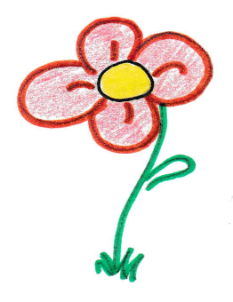
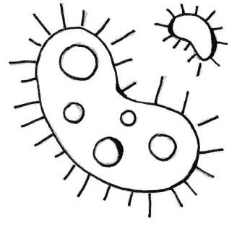
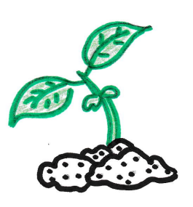
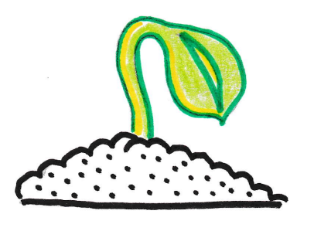
Biozentrismus
Notes:
Er denkt nämlich, dass auch schmerzunfähige Lebewesen einen unbewussten Drang zum Überleben haben. So haben auch beispielsweise Pflanzen ein Interesse daran, sich zu entfalten und die eigene Art zu erhalten. Aus dieser Sichtweise folgt nun die moralische Verpflichtung des Menschen gegenüber allen Lebewesen, also auch gegenüber niederen Tieren und Pflanzen. Das soll aber nicht zwingend bedeuten, dass alle Lebewesen ohne Rücksicht auf bestehende Unterschiede immer gleich behandelt werden müssen. So darf mit einer schmerzunfähigen Pflanze schon anders umgegangen werden als mit einem leidensfähigen Tier.

Slide 8
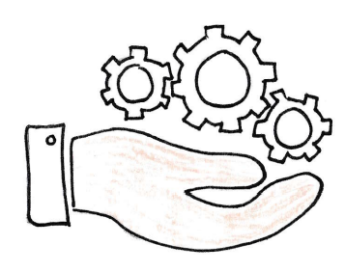
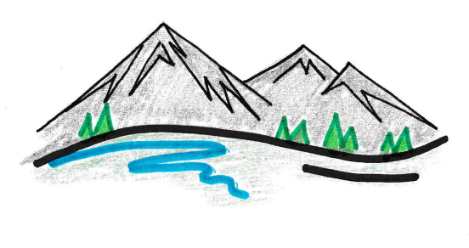
Holismus
gr. holon = das Ganze
Notes:
So eine Überraschung – auch der Begriff Holismus kommt ursprünglich aus dem Griechischen: holon bedeutet das Ganze.
Eine Vertreter der holistischen Umweltethik sieht die Verantwortung des Menschen nicht nur auf das beschränkt, was lebt. Er ist der Meinung, dass der Schutz auf alles ausgedehnt werden muss, was in der Natur vorkommt. Im natürlichen Ökosystem hat jeder einzelne Bestandteil seine Funktion und damit auch eine Daseinsberechtigung, was ihn demnach schützenswert macht.

Slide 9
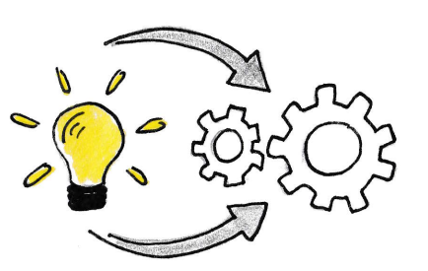
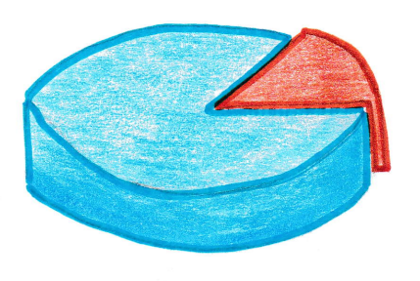
Holismus
Mittelpunkt
Notes:
Im Gegensatz zur anthropozentrischen Sichtweise ist der Mensch nun nicht mehr Mittelpunkt der Natur, sondern wird als ein Teil von ihr gewertet. Demnach wird das als gut angesehen, was der Natur als Ganzes nützt, und nicht nur dem Vorteil des Menschen dient. Die holistische Umweltethik verlangt aber keine absolute Gleichbehandlung von belebter und unbelebter Natur. Es geht vielmehr darum, dass unbelebte Materie nicht unberücksichtigt bleibt und wir Menschen zu einem verantwortungsvollen Umgang mit der ganzen Natur verpflichtet sind.

Slide 10
Notes:
Das waren also die wichtigsten Informationen zu den vier Positionen der Umweltethik.
Haben Sie alles mitbekommen? Wenn nicht, ist das gar nicht schlimm… Spielen Sie den kleinen Film einfach nochmals ab, drücken Sie gegebenenfalls auf Pause, wenn Sie über etwas nachdenken oder sich Notizen machen wollen. Und wenn Sie fertig sind, stoppen Sie den Film – arbeiten Sie in einem für Sie angemessenen Tempo.

